Slide 1

에삐의 모험
미디어기술콘텐츠학과
이은지

Slide 2




소개
폴짝폴짝 뛰는 귀여운 병아리!
숲, 사막 등 여러 장소에서 장애물을 피해 점프 점프!
장애물에 걸리면 바로 게임 오버!
신비한 아이템을 얻으러 떠나는 병아리 ‘에삐’의 모험에 함께 해주세요.

Slide 3
소개
모바일용으로 제작
누구나 즐길 수 있는 간단한 조작
점점 어려워지는 총 4개의 스테이지

Slide 4
제작 의도
‘모바일게임’ 강의에서 배운 내용으로
재미있으면서도 간단하게 누구나 할 수 있는 게임을 만들고 싶었습니다.
그리고 제가 제작한 게임을 좀 더 많은 사람들에게 공유하고 알리고 싶어서
제작대회에 도전도 하게 되었습니다.

Slide 5
제작
프로그램 : 유니티
그래픽 자료(맵/아이템/캐릭터 등) : 프리소스
조작
마우스 왼쪽클릭(터치)로 점프하면서 장애물을 밟아 앞으로 진행합니다.
지면과 맞닿아있는 상태에서만 점프가 1번 가능합니다.
장애물의 옆면 또는 밟을 수 없는 장애물에 닿으면 게임오버입니다.
개인적으로도 계속 보완하고 버그수정을 할 예정입니다.

Slide 6
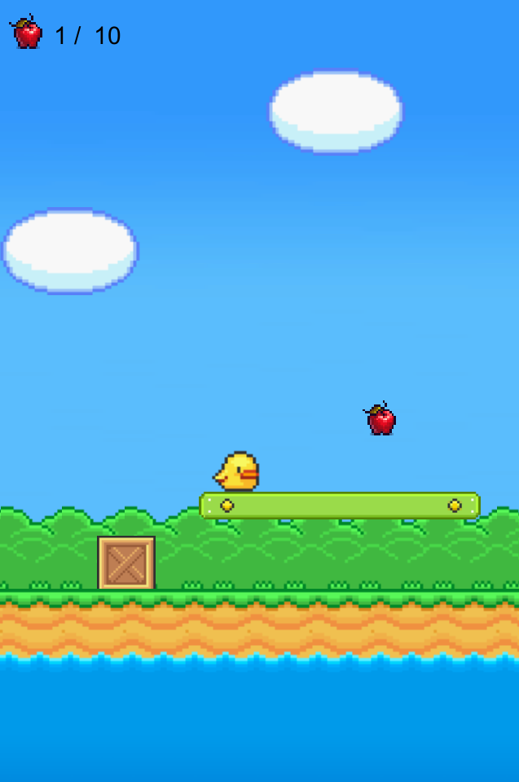
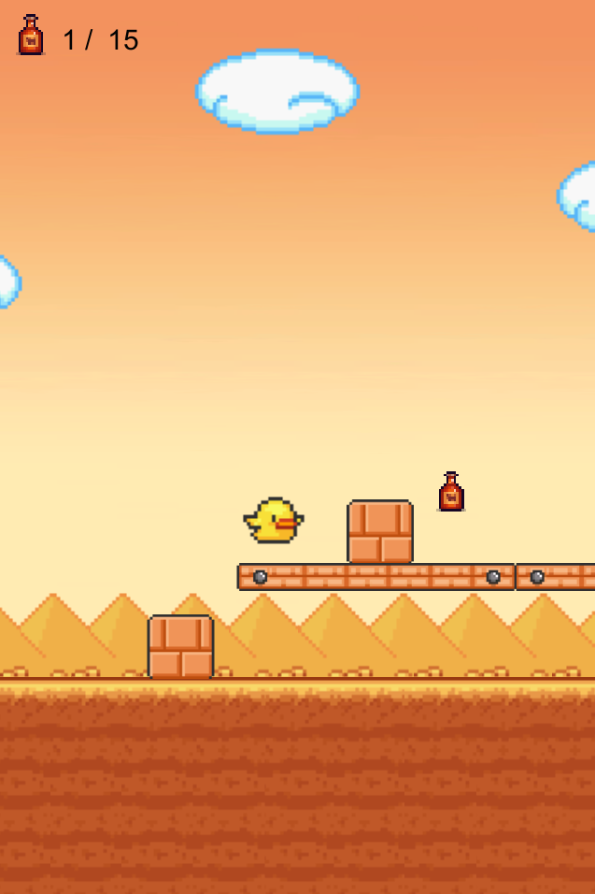
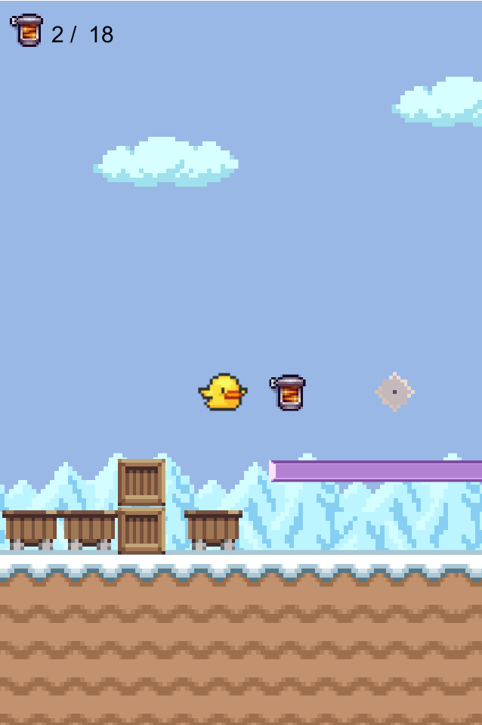
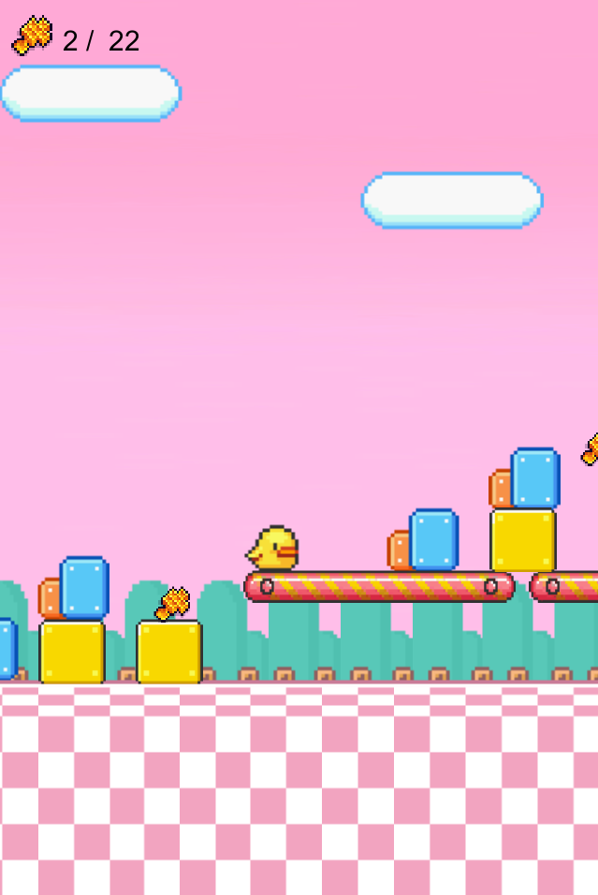
스크린샷
숲, 사막, 설원, 놀이공원 총 4종류의 맵

